Slide 1
MASTER HOUSE FRANCHISING
Comportamento Organizacional
Especial 06.B/2015

Slide 2
O QUE É COMPORTAMENTO ORGANIZACIONAL?
Toda empresa tem sua própria cultura e estrutura organizacional. Algumas influenciam o mundo inteiro por sua ousadia e inovação, criam tendências no modo de gerir pessoas, buscar resultados e se transformaram em referências.
Toda essa influência tem diretamente seus impactos nos comportamentos do Capital Humano, que inserido numa sociedade, também é um influenciador dos comportamentos desta.
Portanto, Comportamento Organizacional é o “campo de estudos que visa compreender, prever, explicar e, se necessário, alterar o comportamento das pessoas dentro das organizações” (Lacombe, 2004).

Slide 3
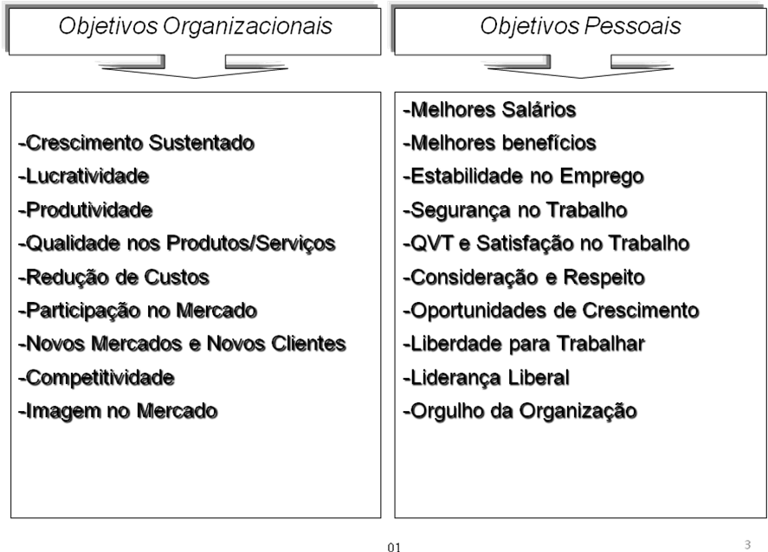
NATUREZA E ESCOPO DO C.O.

Slide 4
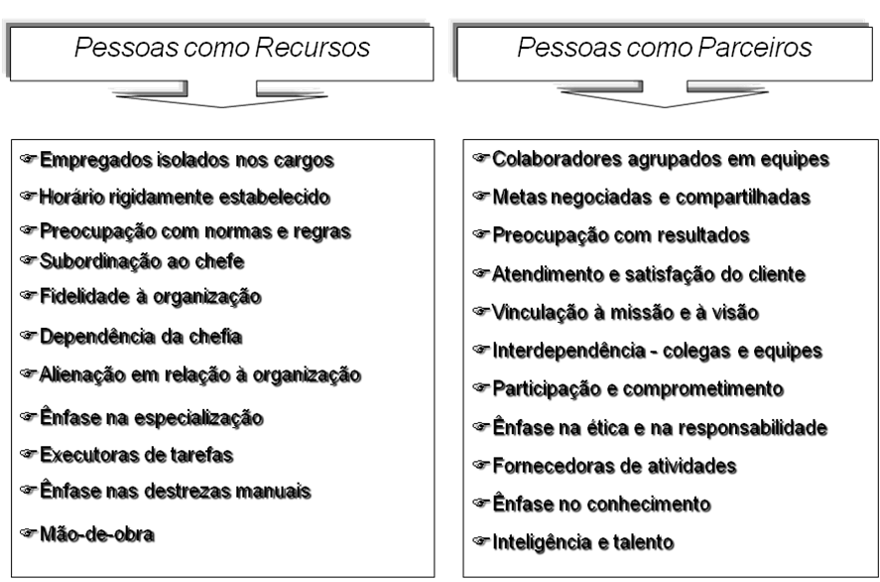
NATUREZA E ESCOPO DO C.O.
AS PESSOAS SÃO RECURSOS OU PARCEIROS DA ORGANIZAÇÃO?

Slide 5
SIGNIFICADO E MÉTODOS DE PESQUISA
COMPORTAMENTO ORGANIZACIONAL É:
O estudo do comportamento humano no local de trabalho;
A interação entre as pessoas e a organização;
A organização por si própria.
AS PRINCIPAIS METAS DO COMPORTAMENTO ORGANIZACIONAL SÃO:
Explicar, prever e controlar o comportamento.

Slide 6
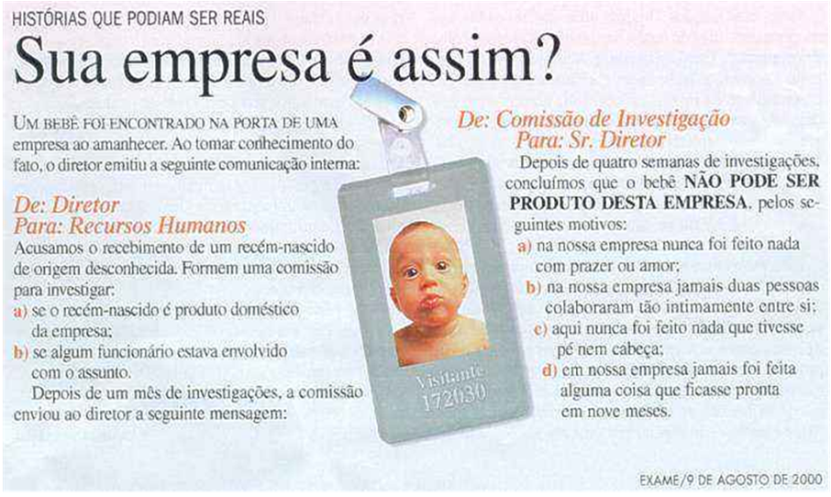
A IMPORTÂNCIA DO C.O.

Slide 7
BENEFÍCIOS DO ESTUDO DO C.O.
Desenvolve habilidades para se desempenhar efetivamente no local de trabalho;
Crescimento pessoal mediante a percepção do comportamento humano;
Melhora a eficácia organizacional;
Diminui falhas de comunicação.

Slide 8
BOA SORTE E CONTE CONOSCO
A Equipe Master House espera contribuir, dia-a-dia, para o melhoramento
das práticas empresariais, especialmente as pequenas empresas.

